Slide 1
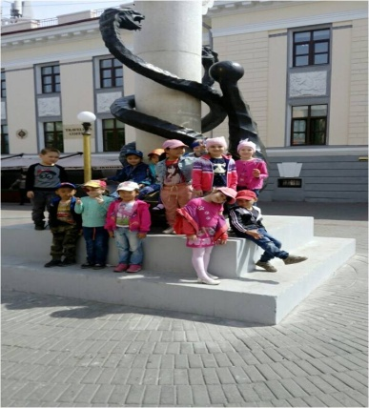
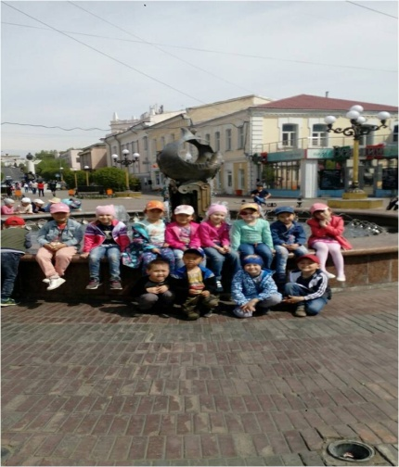
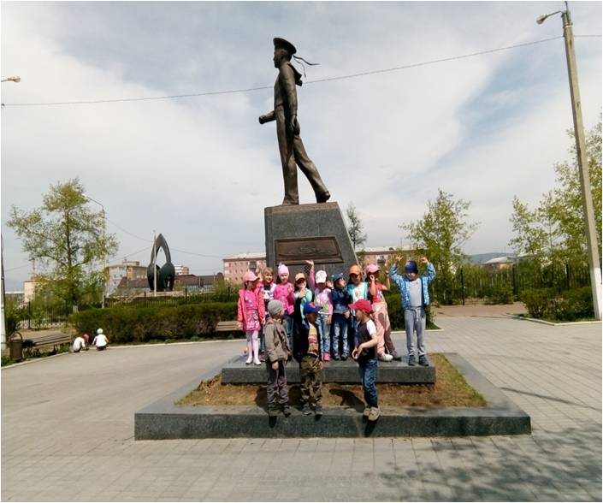
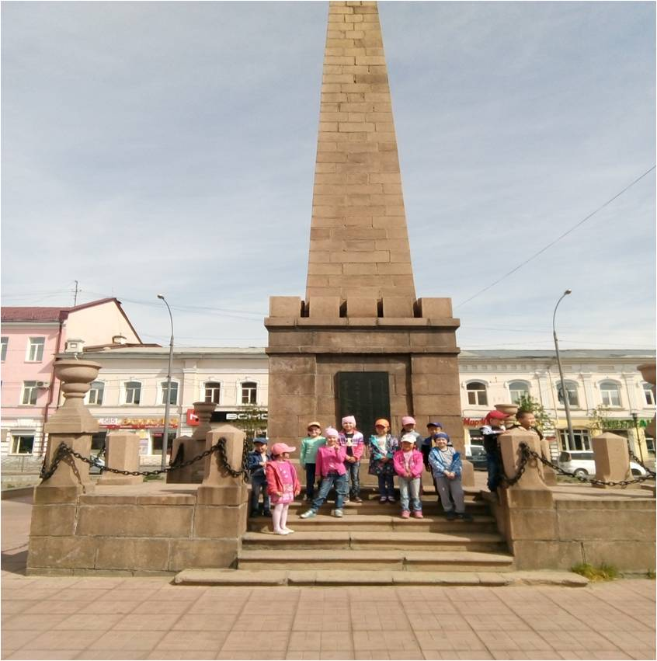
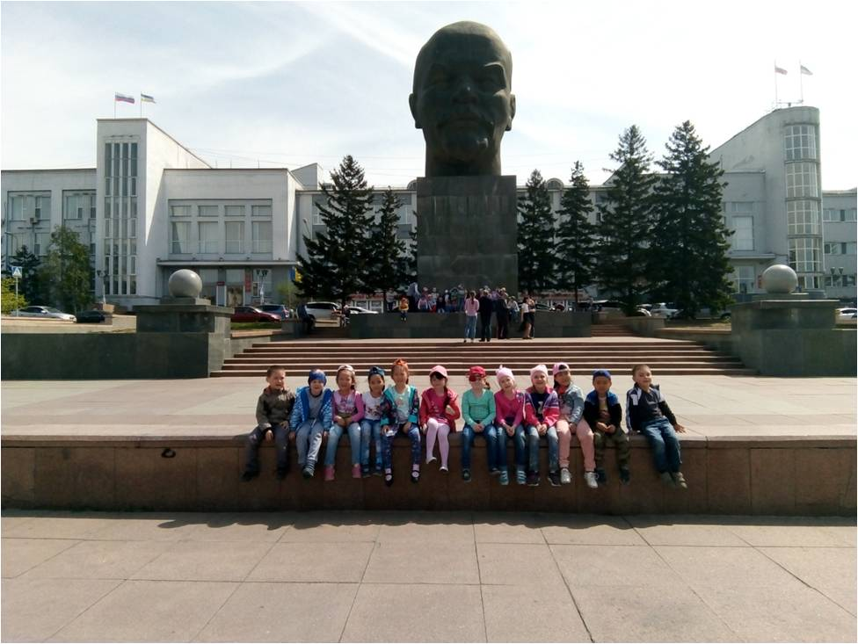
Мой вариант цифровой книги
Группа №4 «Бригантина»
Чувство родины начинается у ребенка с отношения к семье, к самым близким ему людям – матери, отцу, дедушке, бабушке, братьям сестрам.
Развитие любви и привязанности к родному дому в первоначальном значении служит первой ступенью патриотического воспитания детей дошкольного возраста. «Родной дом» - сложное, многогранное понятие. Оно включает отношение к себе как к личности, отношение к своей семье, к семейным традициям. Первые друзья ребенка – детский сад, куда он ходит, улица, на которой стоит его дом, - все это включается в представления ребенка родном доме, о своей «изначальной» родине.
Дети знают название города, домашний адрес, c увлечением рассматривают фотографии о родном городе, делятся впечатлениями. Но, беседуя с ними я убедилась в том, что у них отсутствуют знания об истории возникновения родного города, о его символике. Родители не рассказывают детям об истории города, не знакомят с его достопримечательностями. Поэтому я разработала проект "Путешествие по родному городу".
Для успешности работы с детьми по ознакомлению с родным краем, где они живут, необходимо применить проектный метод. Дошкольное детство можно назвать порой ежедневных открытий. Взрослым следует дарить детям радость этих открытий, наполнив их идеологическим и воспитательным содержанием, которые должны способствовать формированию нравственных основ и чувства патриотизма.
Издано в 2020 году Группа №4 «Бригантина» г.Улан-Удэ
Путешествие по родному городу
Город родной - все родные места,
Здесь отдыхает спокойно душа.
Где бы ты ни был, где бы ни жил,
Город зеленый, он вечен и мил….

Slide 2
Чувство родины начинается у ребенка с отношения к семье, к самым близким ему людям – матери, отцу, дедушке, бабушке, братьям сестрам.
Развитие любви и привязанности к родному дому в первоначальном значении служит первой ступенью патриотического воспитания детей дошкольного возраста. «Родной дом» - сложное, многогранное понятие. Оно включает отношение к себе как к личности, отношение к своей семье, к семейным традициям. Первые друзья ребенка – детский сад, куда он ходит, улица, на которой стоит его дом, - все это включается в представления ребенка родном доме, о своей «изначальной» родине.
Для успешности работы с детьми по ознакомлению с родным краем, где они живут, необходимо применить проектный метод. Дошкольное детство можно назвать порой ежедневных открытий. Взрослым следует дарить детям радость этих открытий, наполнив их идеологическим и воспитательным содержанием, которые должны способствовать формированию нравственных основ и чувства патриотизма.

Slide 3
Издано в 2020 году Группа №4 «Бригантина» г.Улан-Удэ

